Slide 1
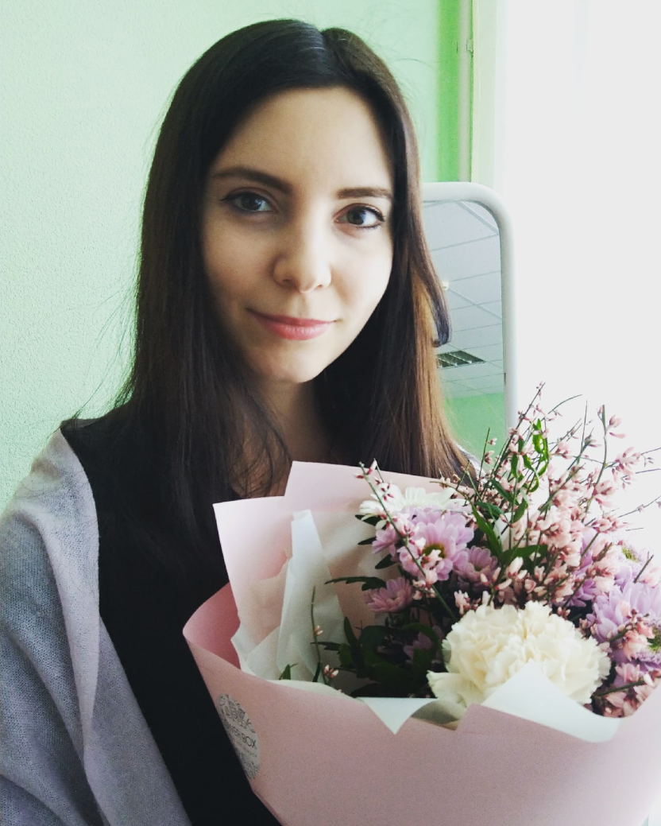
МИНИСТЕРСТВО ОБРАЗОВАНИЯ РЕСПУБЛИКИ МОРДОВИЯ
МУ ДО «Центр детского творчества № 2» го Саранск
ПОРТФОЛИО педагога дополнительного образования
Савушкиной Марины Меликовны дата рождения: 10.09.1991г.
Профессиональное образование:
1. Среднее профессиональное, Мордовский государственный университет им. Н. П. Огарева, специальность: социально – культурная деятельность и народное художественное творчество; руководитель творческого коллектива, преподаватель.
Диплом 90 СП 000067, выдан 01 июля 2011 г.
2. Высшее педагогическое образование, Мордовский государственный педагогический институт им. М. Е. Евсевьева, квалификация Бакалавр.
Диплом 4957, выдан 30 января 2015 г.
Стаж педагогической работы (по специальности): 11 лет
Общий трудовой стаж: 11лет
Наличие квалификационной категории: первая
Дата последней аттестации: 22.03.2018 , приказ № 252

Slide 2
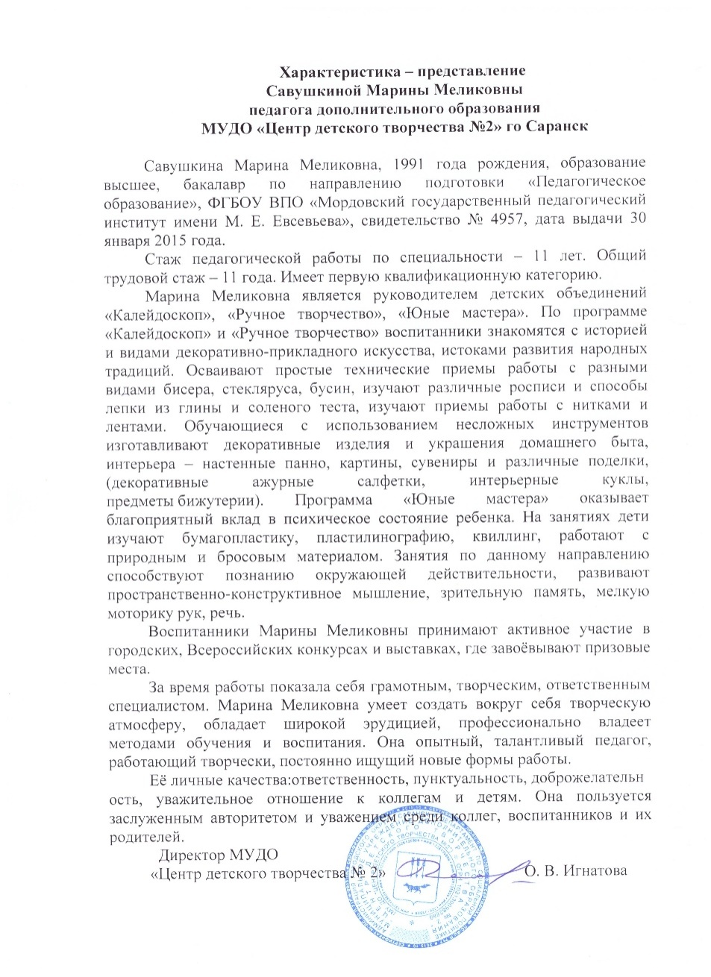
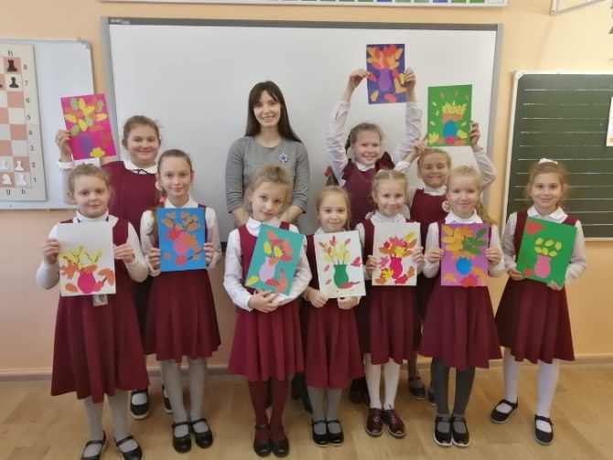
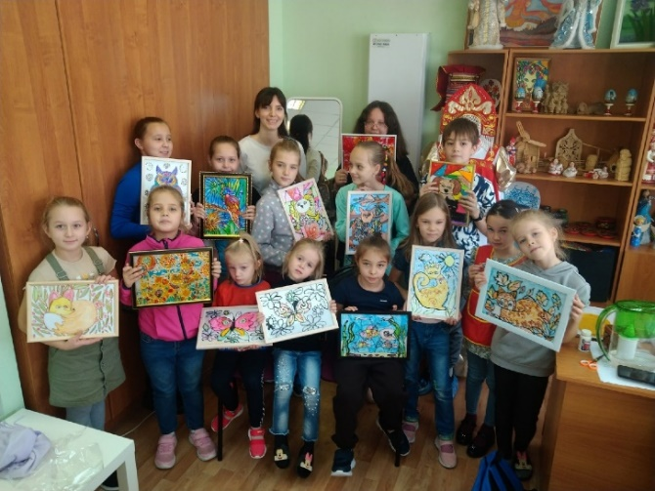
Характеристика - представление
Детское объединение
«Юные мастера»,
тема «Осенний букет». ДДТ, 2021 г.
Детское объединение «Калейдоскоп»,
тема «Витраж». ДДТ, 2020 г.

Slide 3
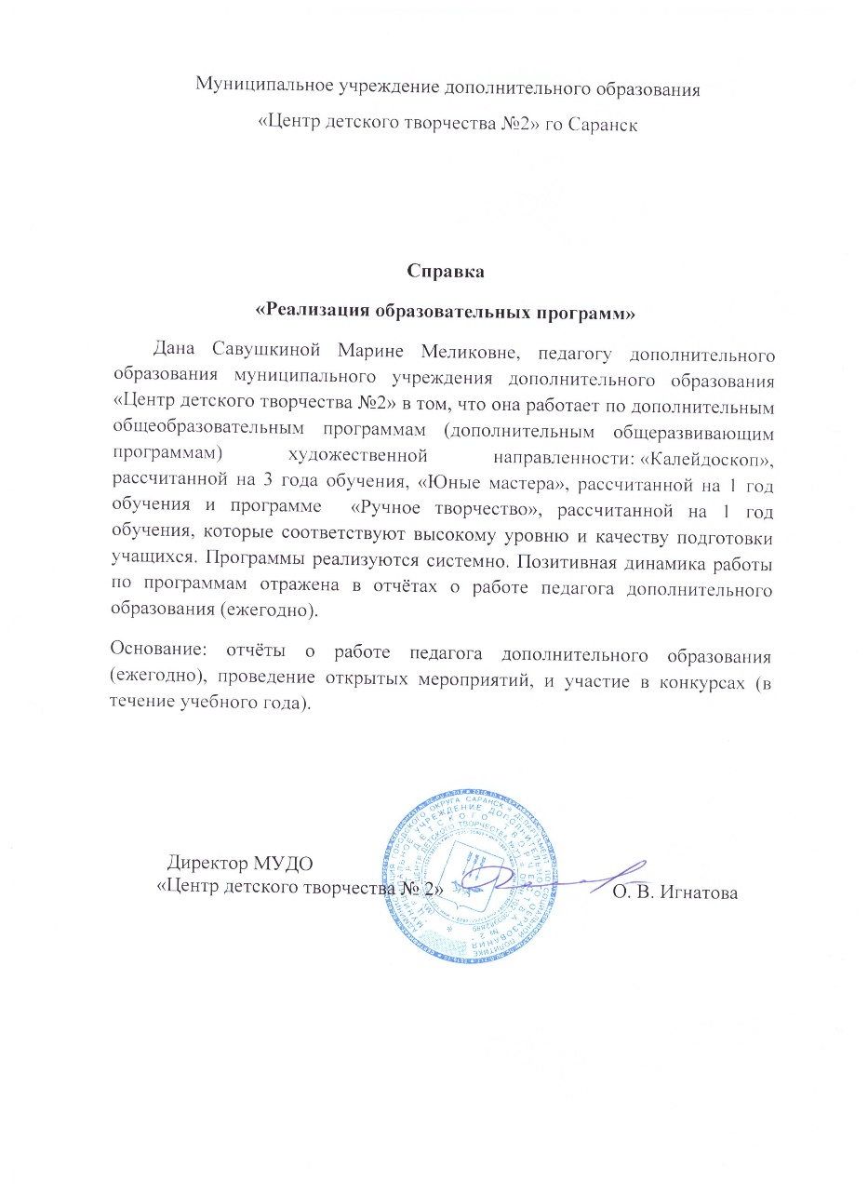
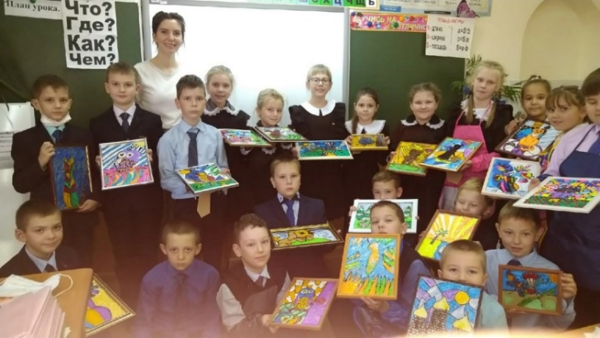
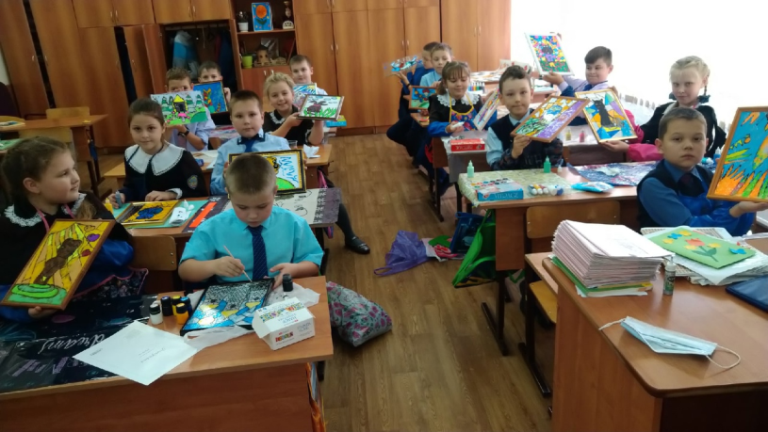
1. Реализация образовательных программ
Детское объединение
«Калейдоскоп», тема «Витраж». ДДТ, 2020 г.
Детское объединение
«Калейдоскоп», тема «Витраж». ДДТ, 2020 г.

Slide 4
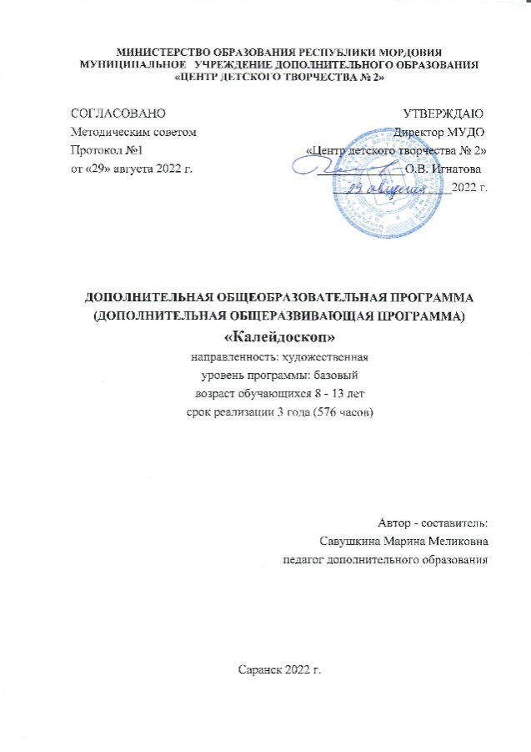
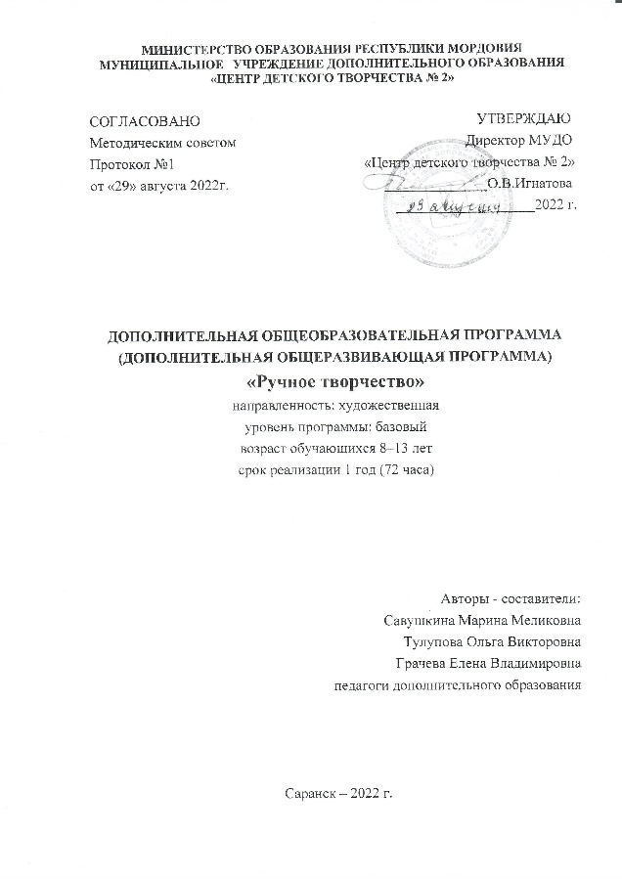
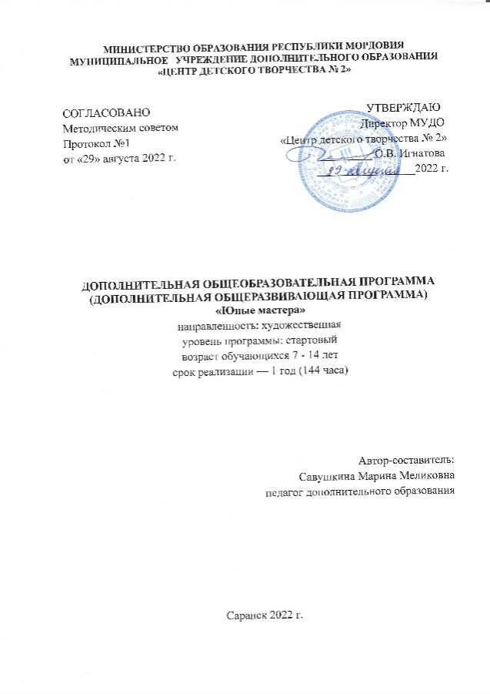
1. Реализация образовательных программ
Дополнительная общеобразовательная (общеразвивающая) программа «Калейдоскоп», МЗ
Дополнительная общеобразовательная (общеразвивающая) программа
«Ручное творчество», МЗ
Дополнительная общеобразовательная (общеразвивающая) программа
«Юные мастера», ПФДО

Slide 5
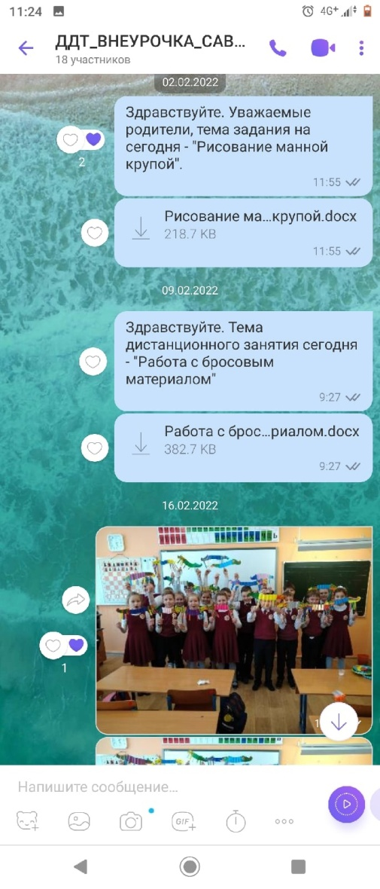
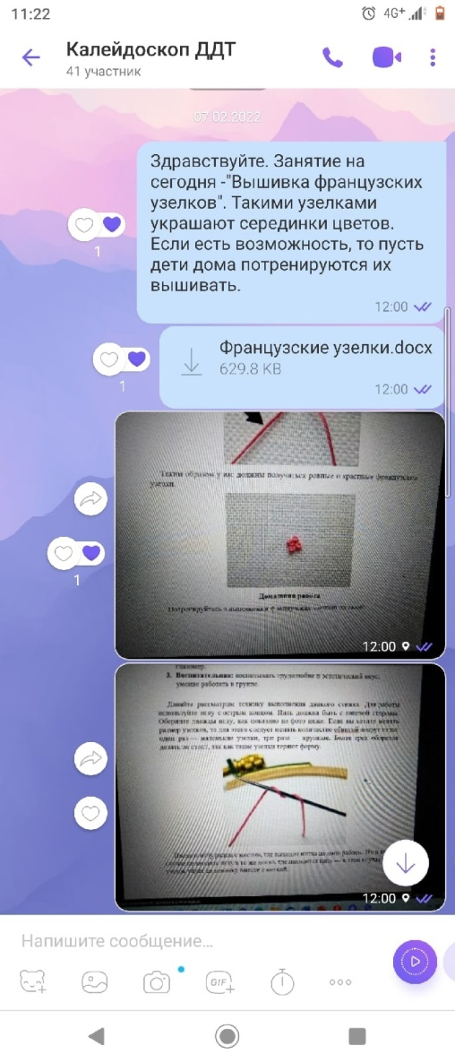
1. Реализация образовательных программ
Дистанционное обучение
Дистанционные занятия с детьми. Приказ Минобрнауки от 11.11.2020. №1402 «О дистанционном обучении в связи с коронавирусом»

Slide 6
2. Участие в инновационной (экспериментальной) деятельности
Нет

Slide 7


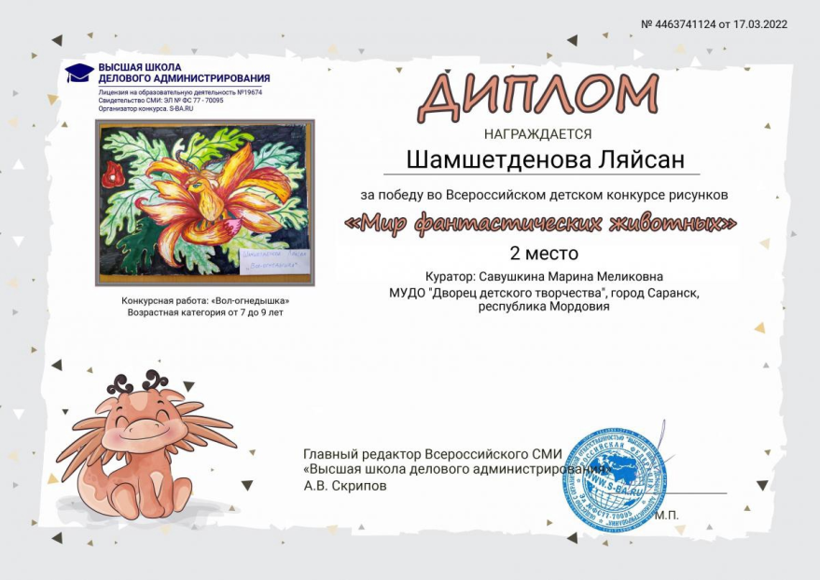
3. УЧАСТИЕ ДЕТЕЙ В КОНКУРСАХ, ВЫСТАВКАХ
Интернет - конкурсы

Slide 8
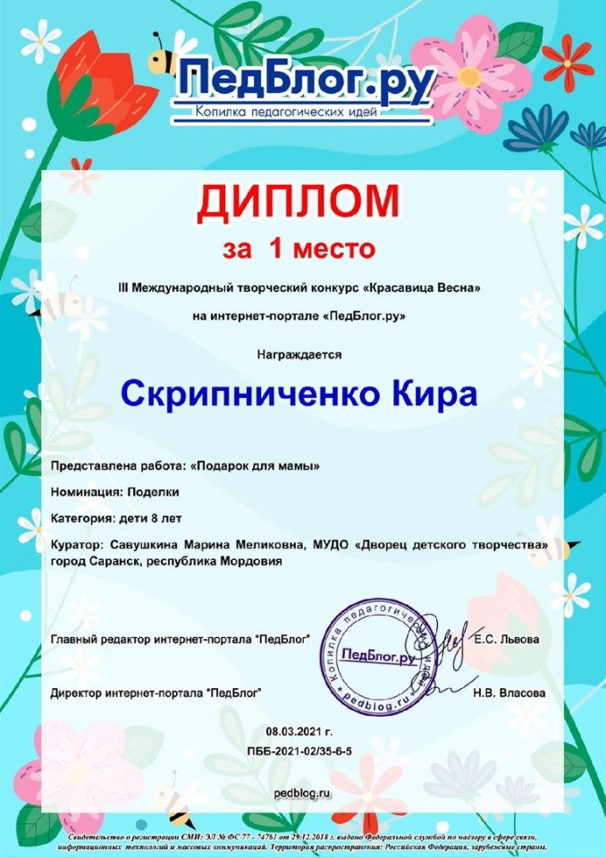
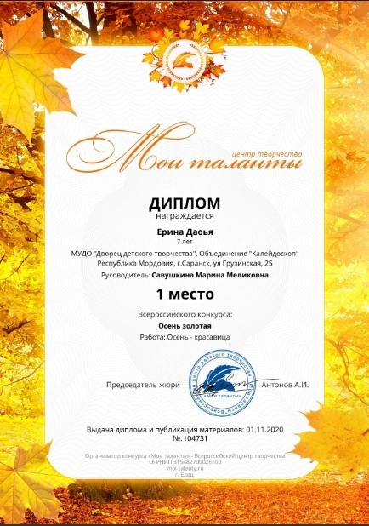

3. УЧАСТИЕ ДЕТЕЙ В КОНКУРСАХ, ВЫСТАВКАХ
Интернет - конкурсы

Slide 9
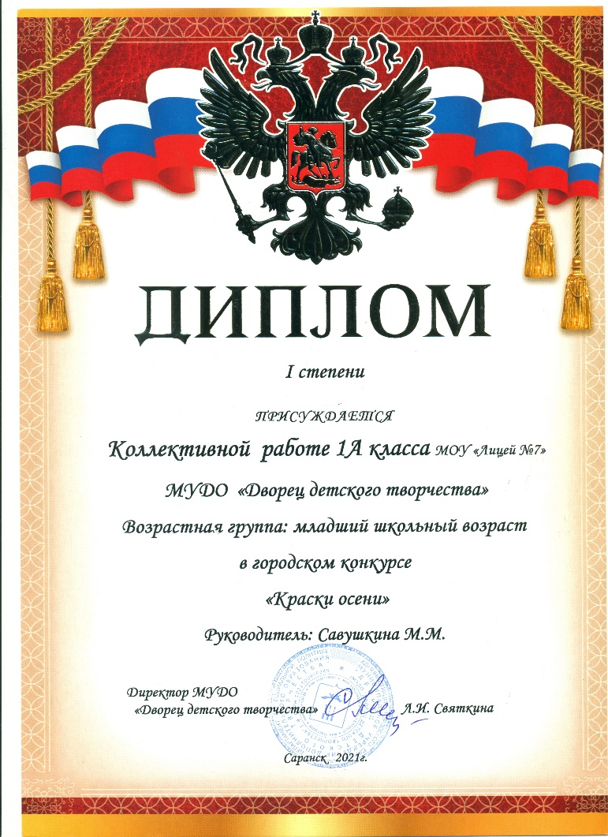
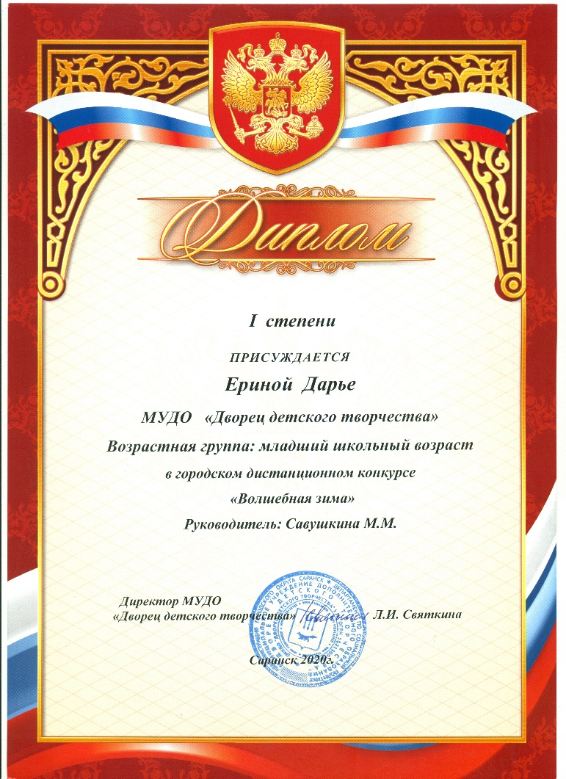
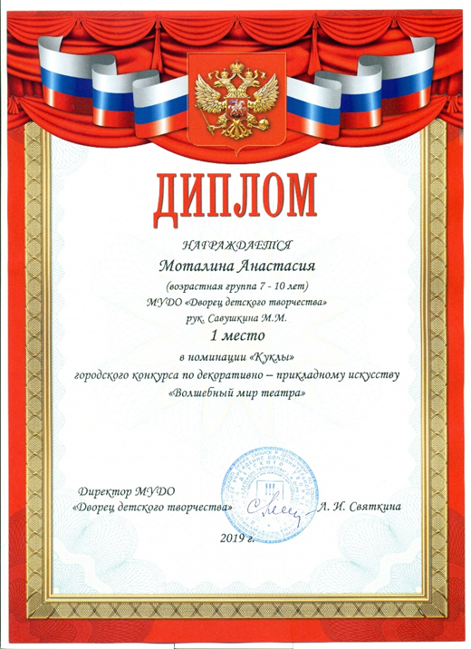
3. УЧАСТИЕ ДЕТЕЙ В КОНКУРСАХ, ВЫСТАВКАХ
Муниципальный уровень

Slide 10
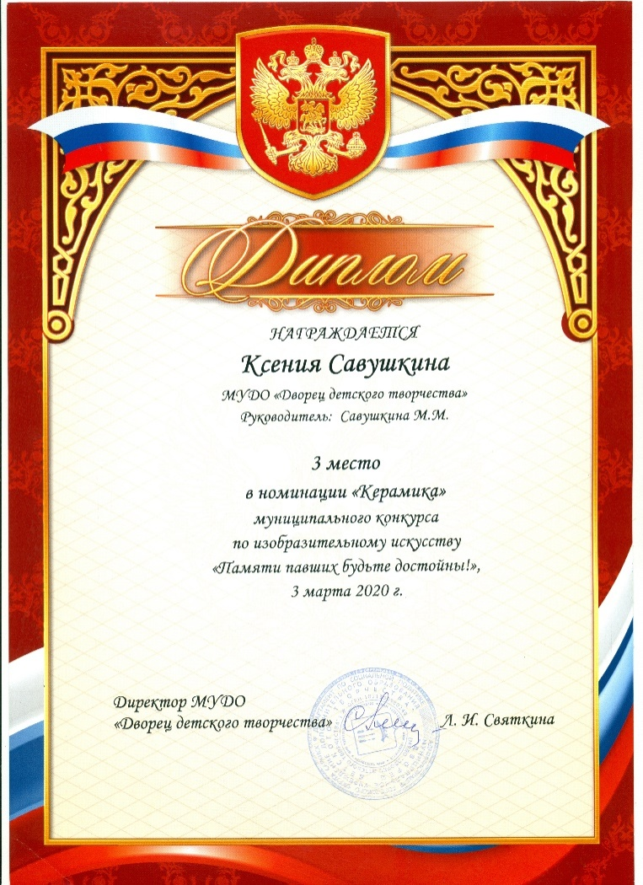

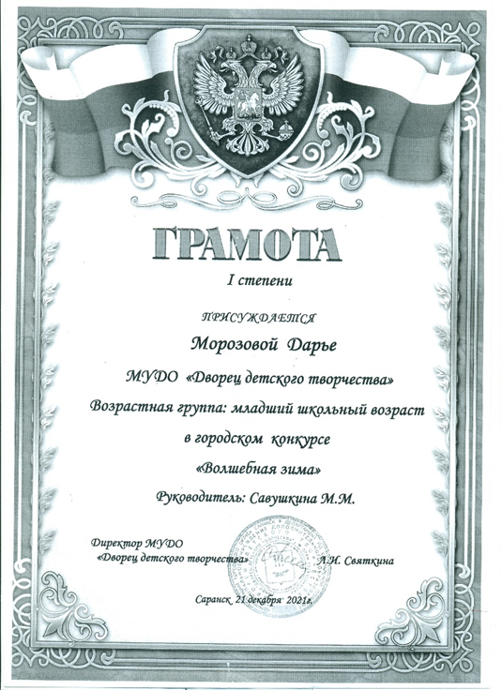
3. УЧАСТИЕ ДЕТЕЙ В КОНКУРСАХ, ВЫСТАВКАХ
Муниципальный уровень

Slide 11
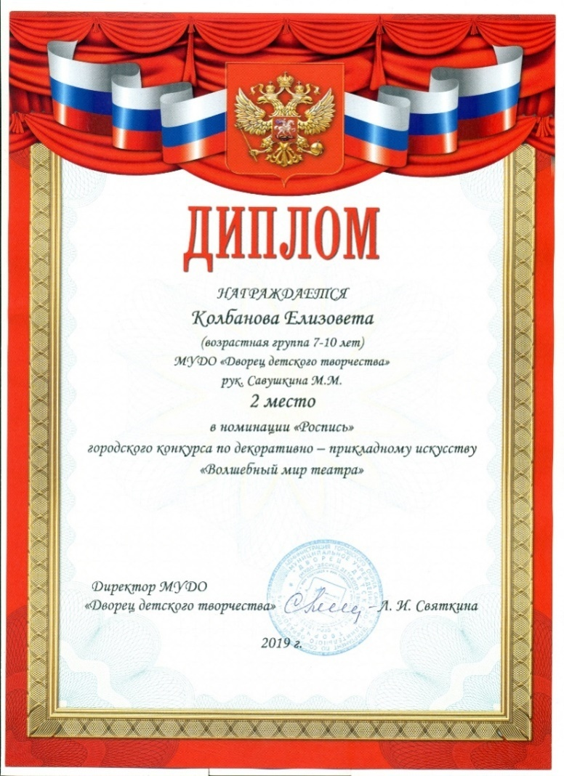

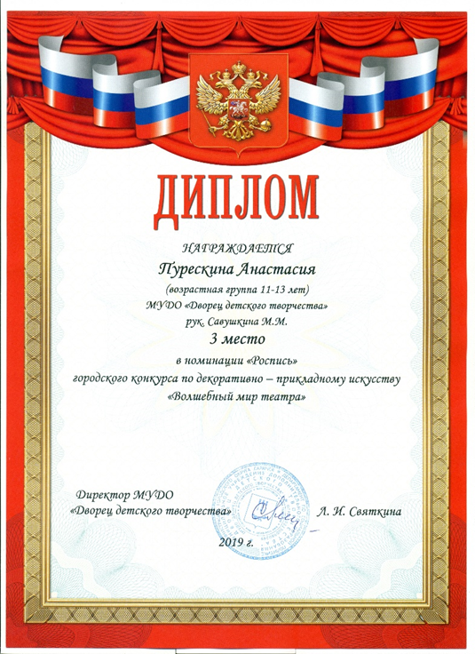
3. УЧАСТИЕ ДЕТЕЙ В КОНКУРСАХ, ВЫСТАВКАХ
Муниципальный уровень

Slide 12


3. УЧАСТИЕ ДЕТЕЙ В КОНКУРСАХ, ВЫСТАВКАХ
Муниципальный уровень

Slide 13
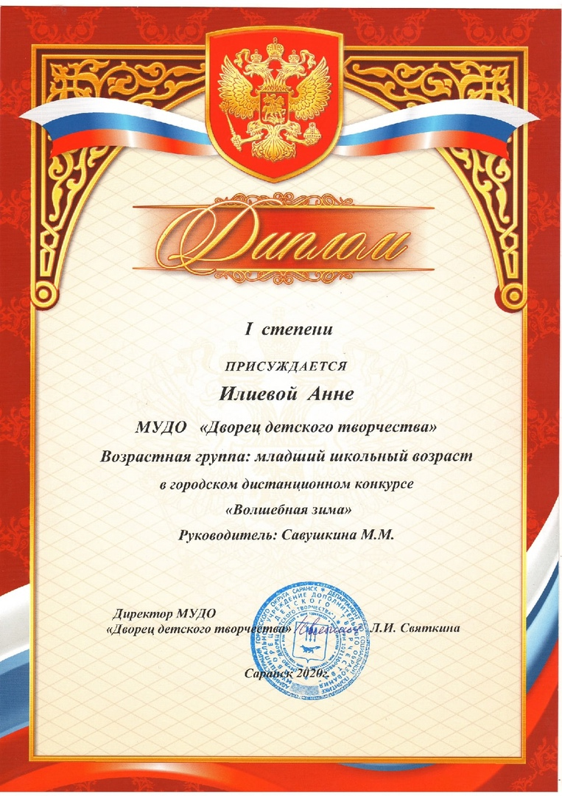
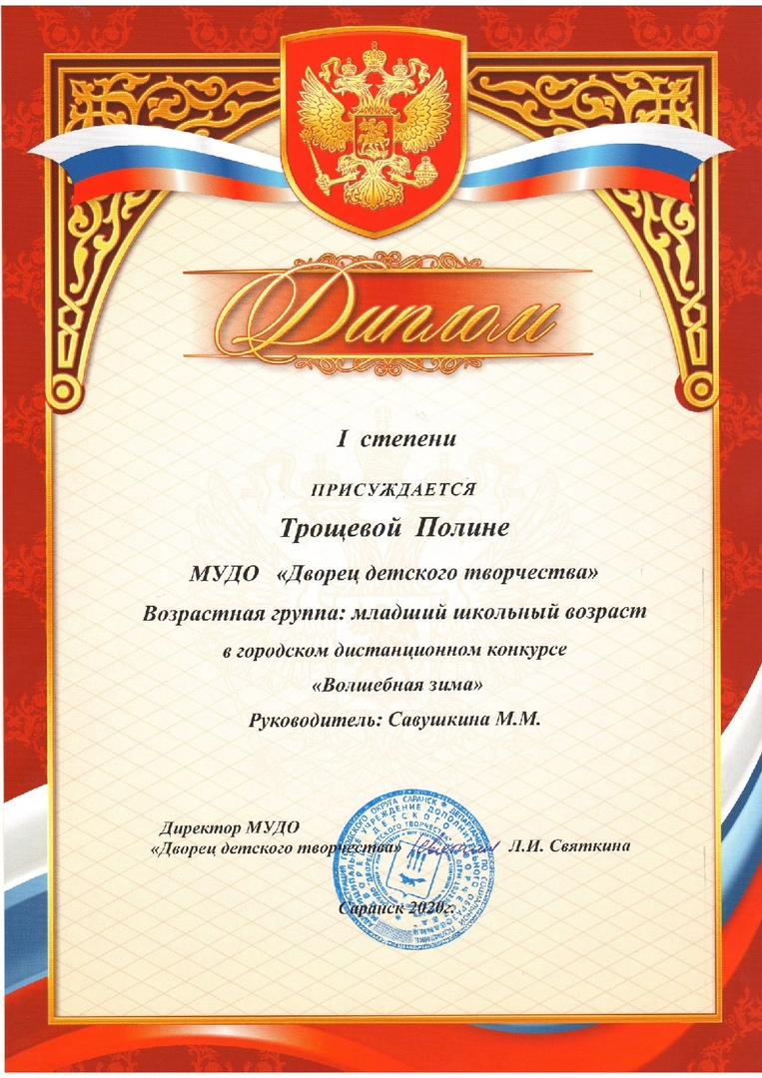
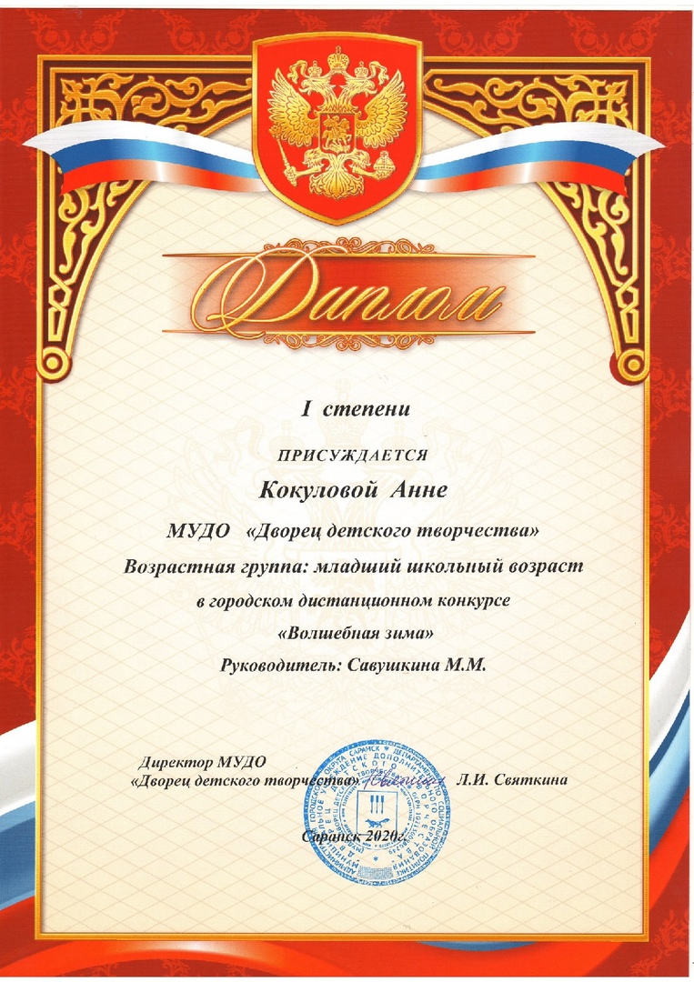
3. УЧАСТИЕ ДЕТЕЙ В КОНКУРСАХ, ВЫСТАВКАХ
Муниципальный уровень

Slide 14

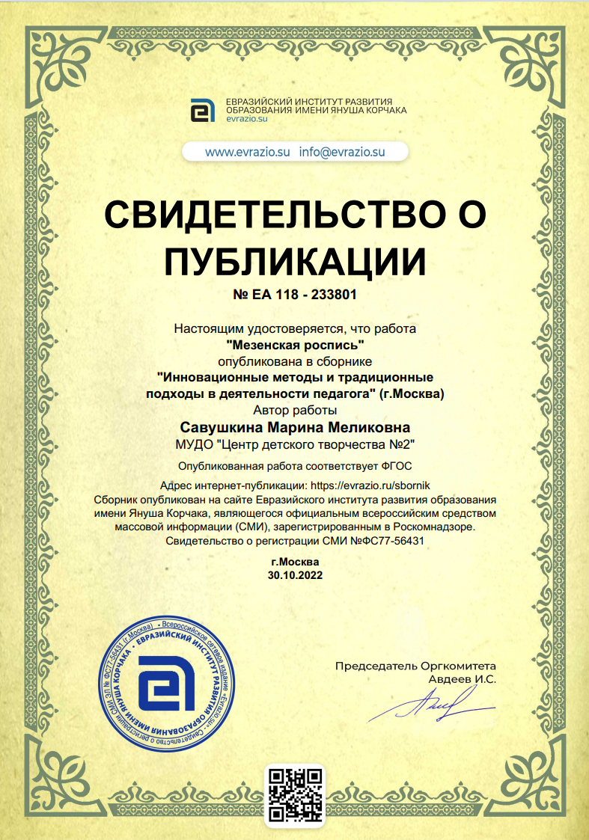
4. Наличие публикаций
Интернет - публикации

Slide 15
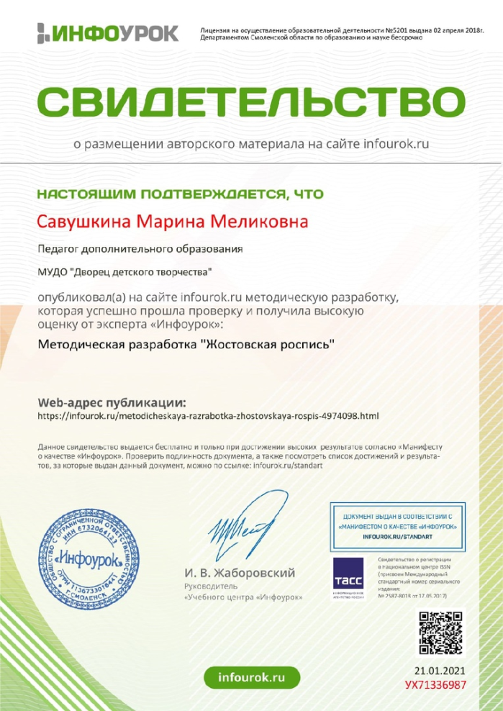
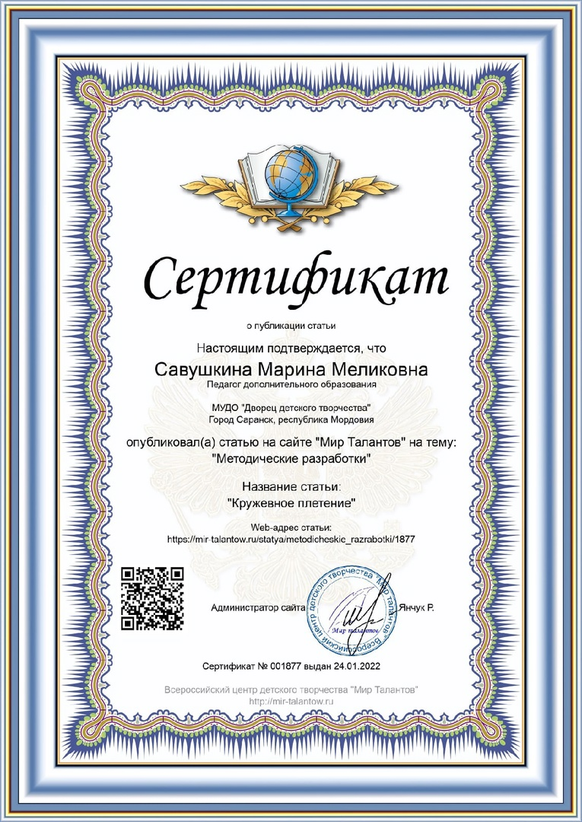
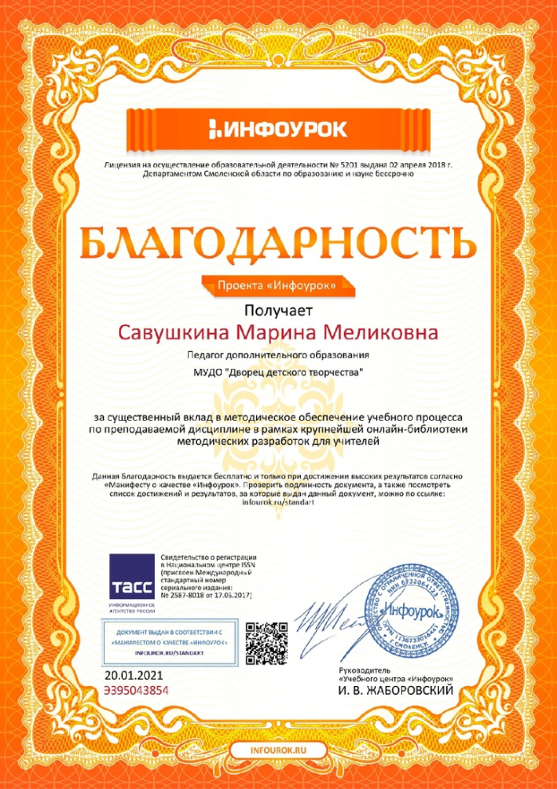
4. Наличие публикаций
Интернет - публикации

Slide 16
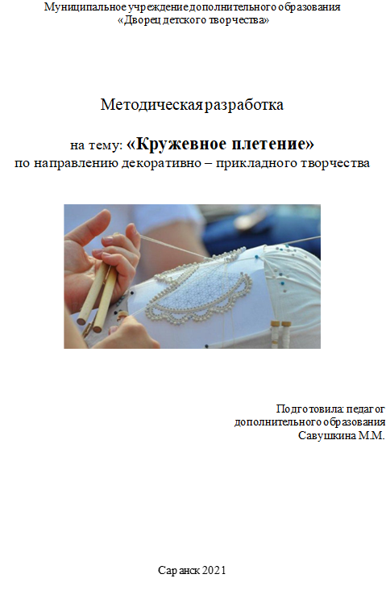
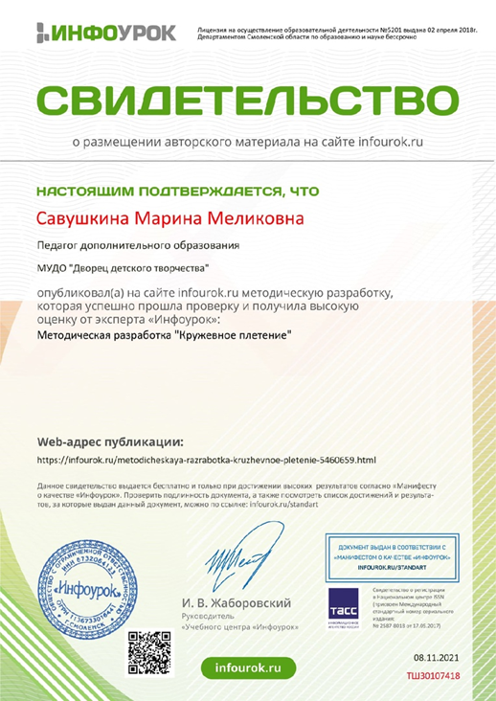
4. Наличие публикаций
Интернет - публикации

Slide 17

4. Наличие публикаций
Интернет - публикации

Slide 18
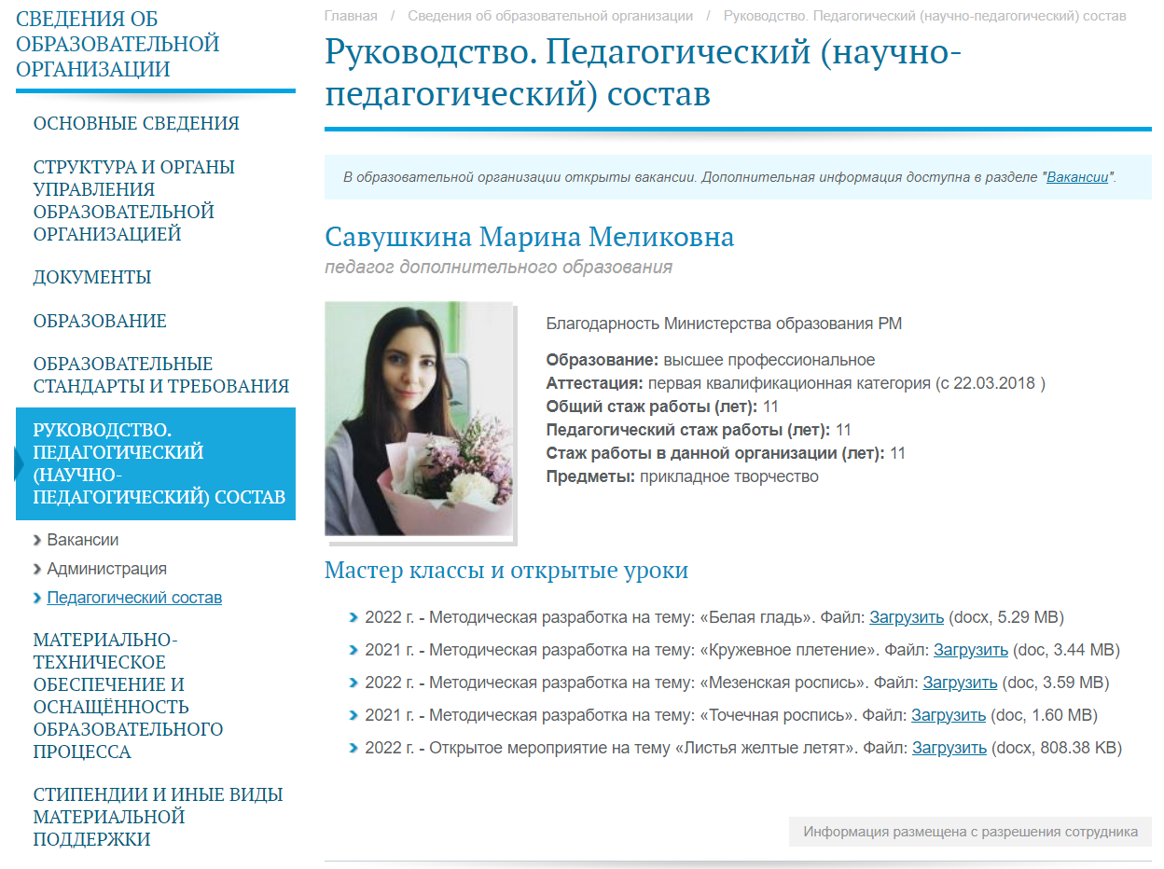
4. Наличие публикаций
Муниципальный уровень
https://cdt2sar.schoolrm.ru/sveden/employees/28144/641642/?clear_cache=Y

Slide 19
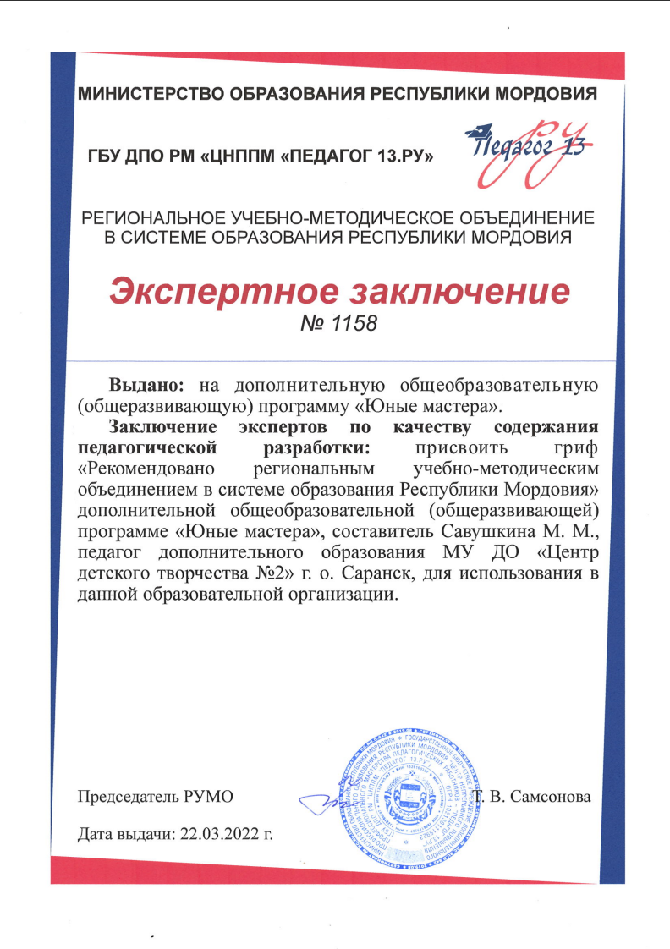

5. Наличие авторских программ, методических пособий

Slide 20
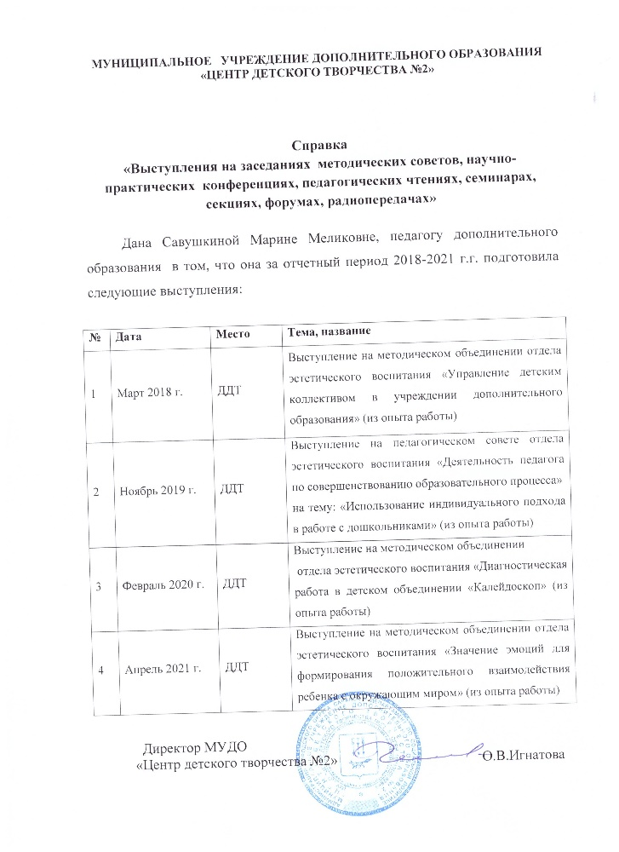
6. Выступления на заседаниях методических советов, научно-практических конференциях, педагогических чтениях, семинарах (очно)
Уровень образовательной организации

Slide 21
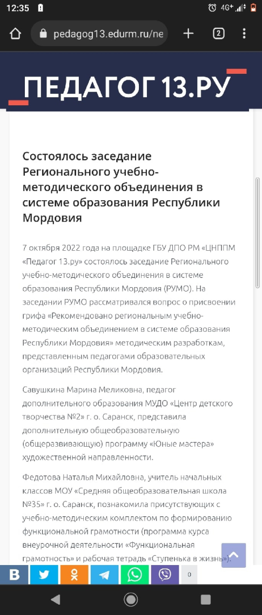
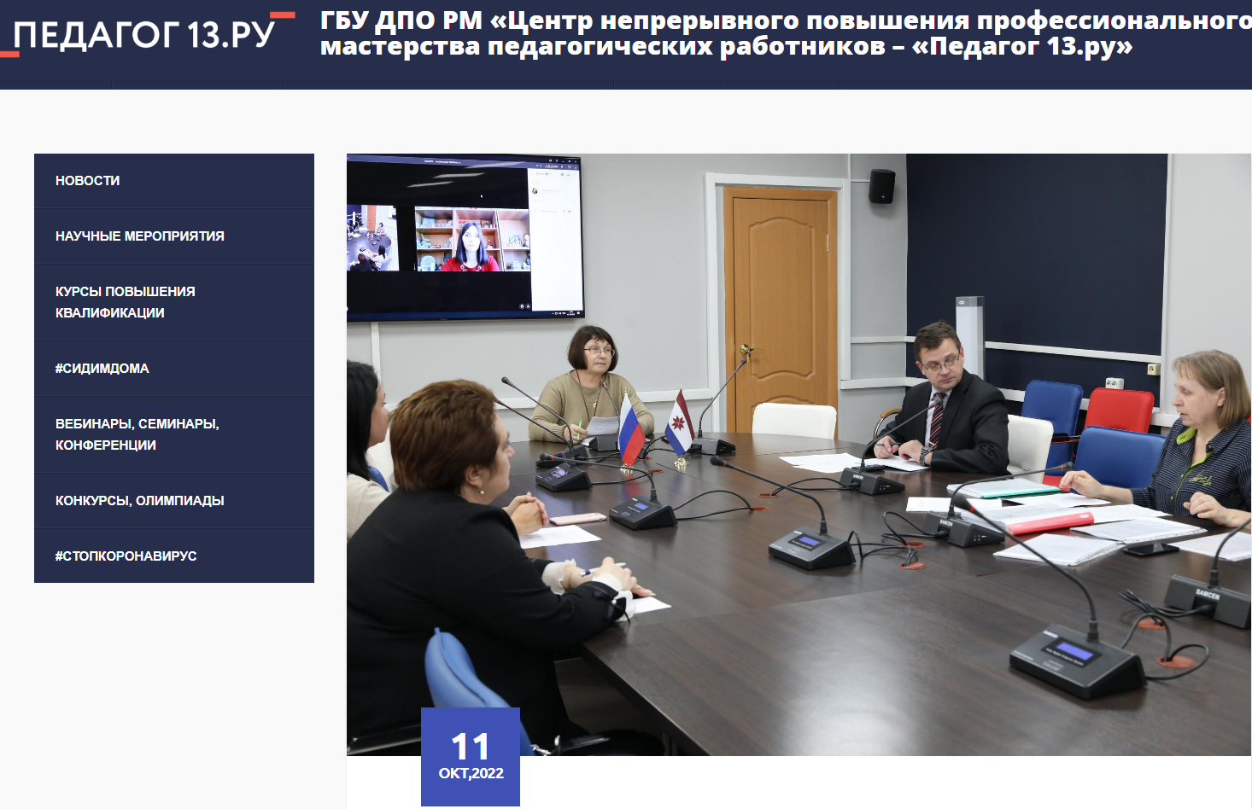


6. Выступления на заседаниях методических советов, научно-практических конференциях, педагогических чтениях, семинарах (очно)
Республиканский уровень
https://pedagog13.edurm.ru/news-joom/1832

Slide 22
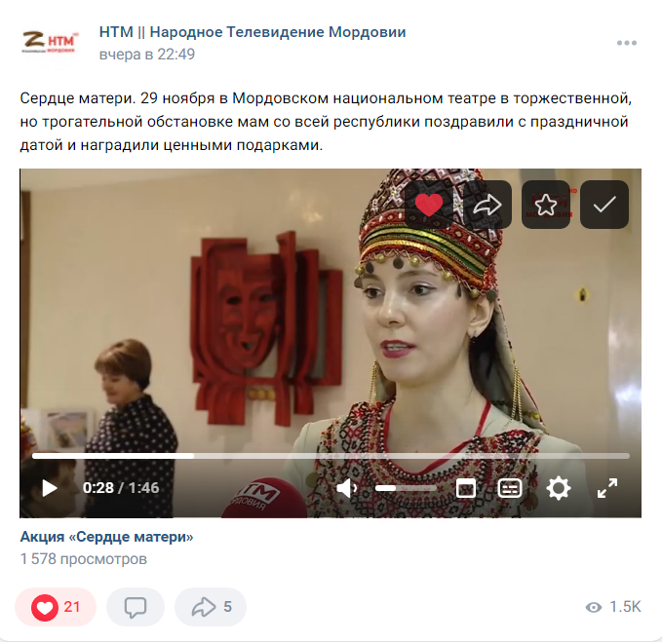
6. Выступления на заседаниях методических советов, научно-практических конференциях, педагогических чтениях, семинарах (очно)
Республиканский уровень
Интервью в Мордовском национальном театре на республиканской торжественной церемонии, посвященной Дню матери.
Народное телевидение Мордовии. Эфир от 29.11.2022
https://vk.com/video-133658140_456257532

Slide 23
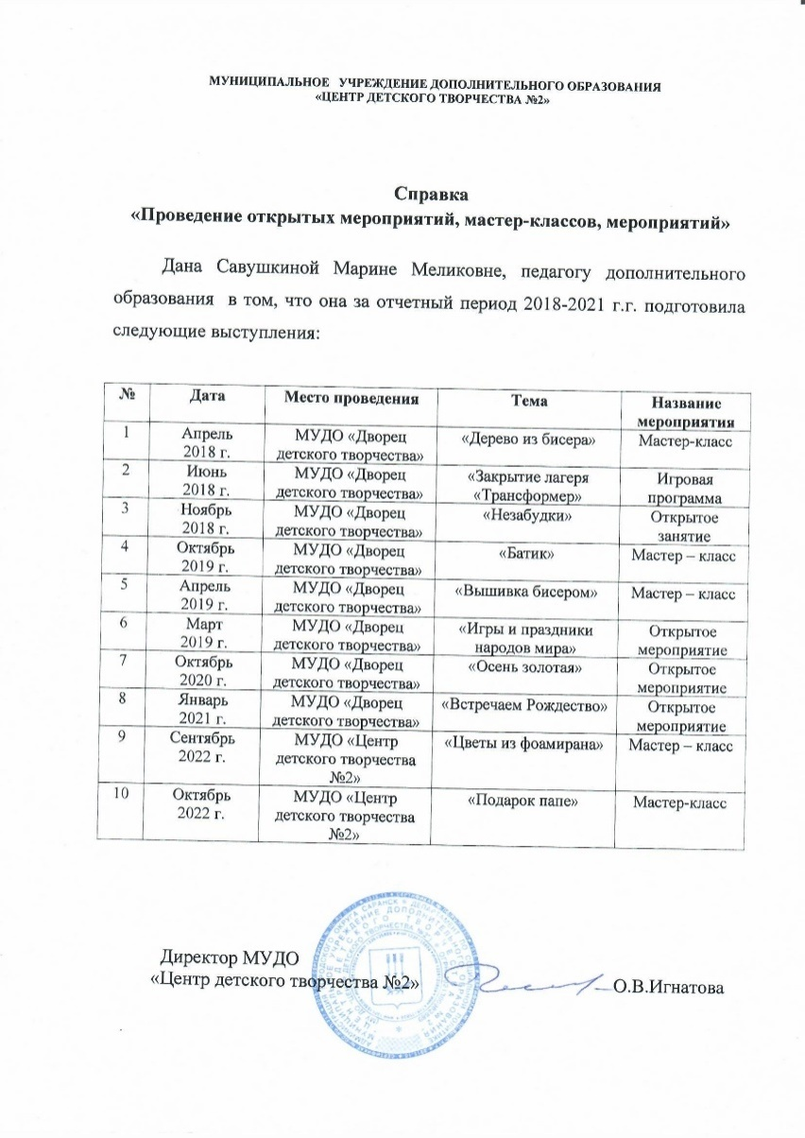
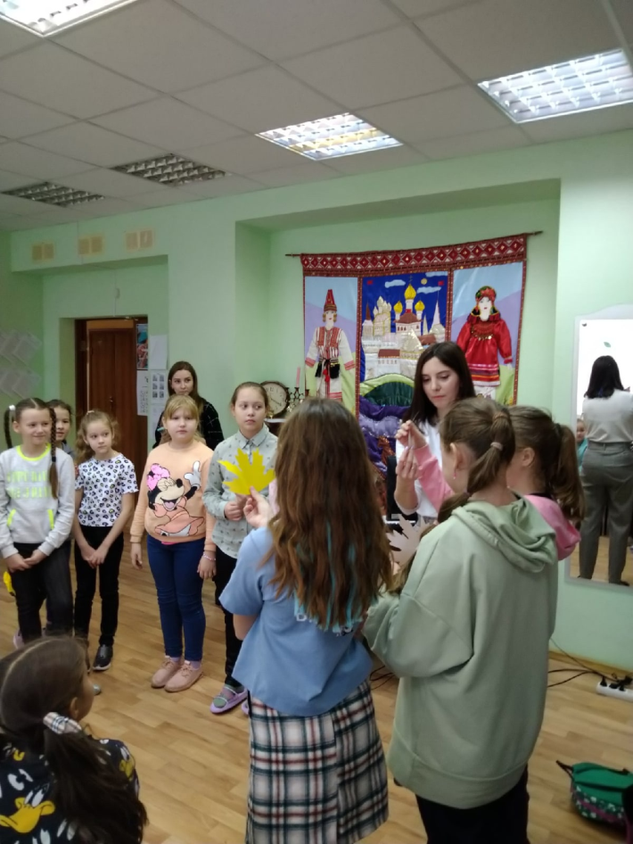
7. Проведение мастер – классов, открытых мероприятий
Уровень образовательной организации
Мероприятие осенних каникул «Листья желтые летят».
ЦДТ № 2, 2022 г.

Slide 24
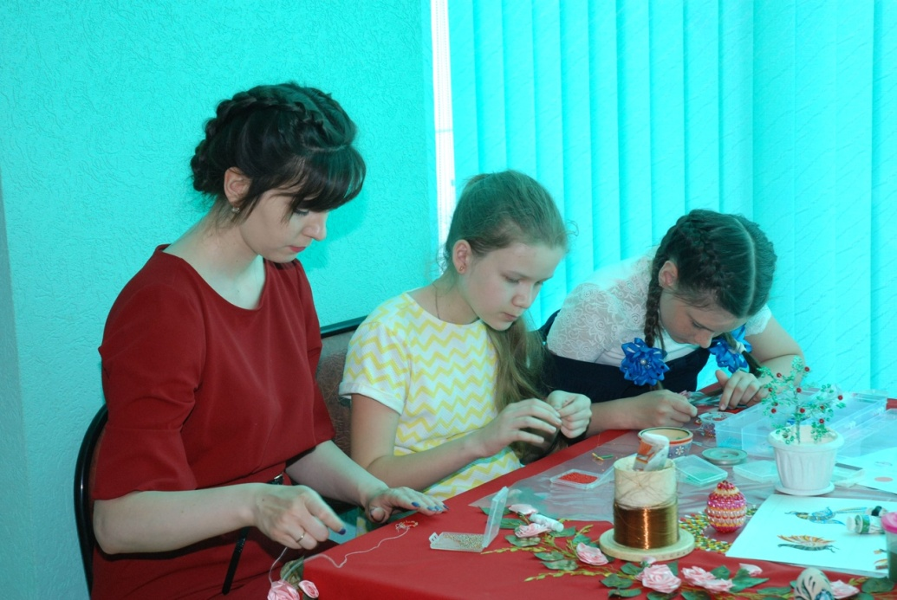
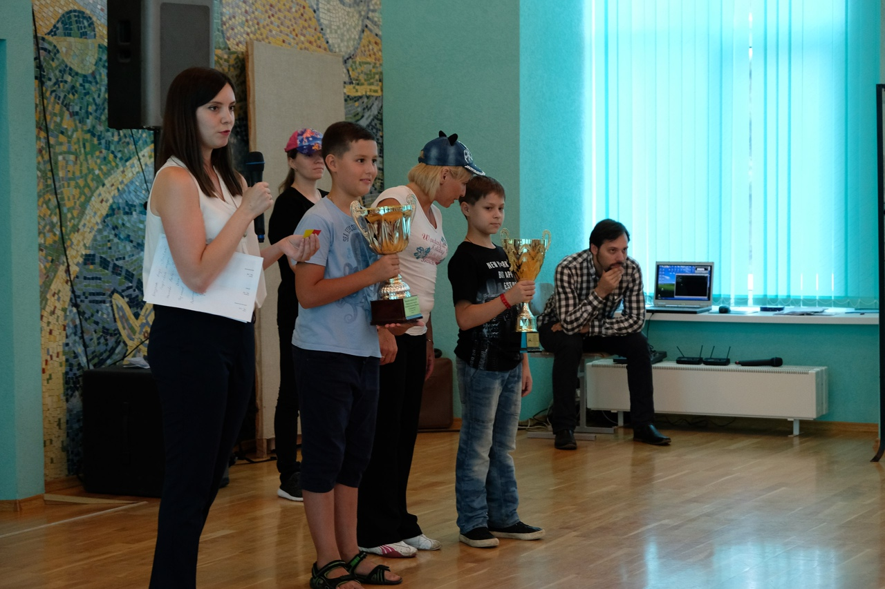
7. Проведение мастер – классов, открытых мероприятий
Уровень образовательной организации
Мастер – класс отчетной выставки, тема «Дерево из бисера». ДДТ, 2018 г.
Закрытие лагеря «Трансформер». ДДТ, 2018 г.

Slide 25
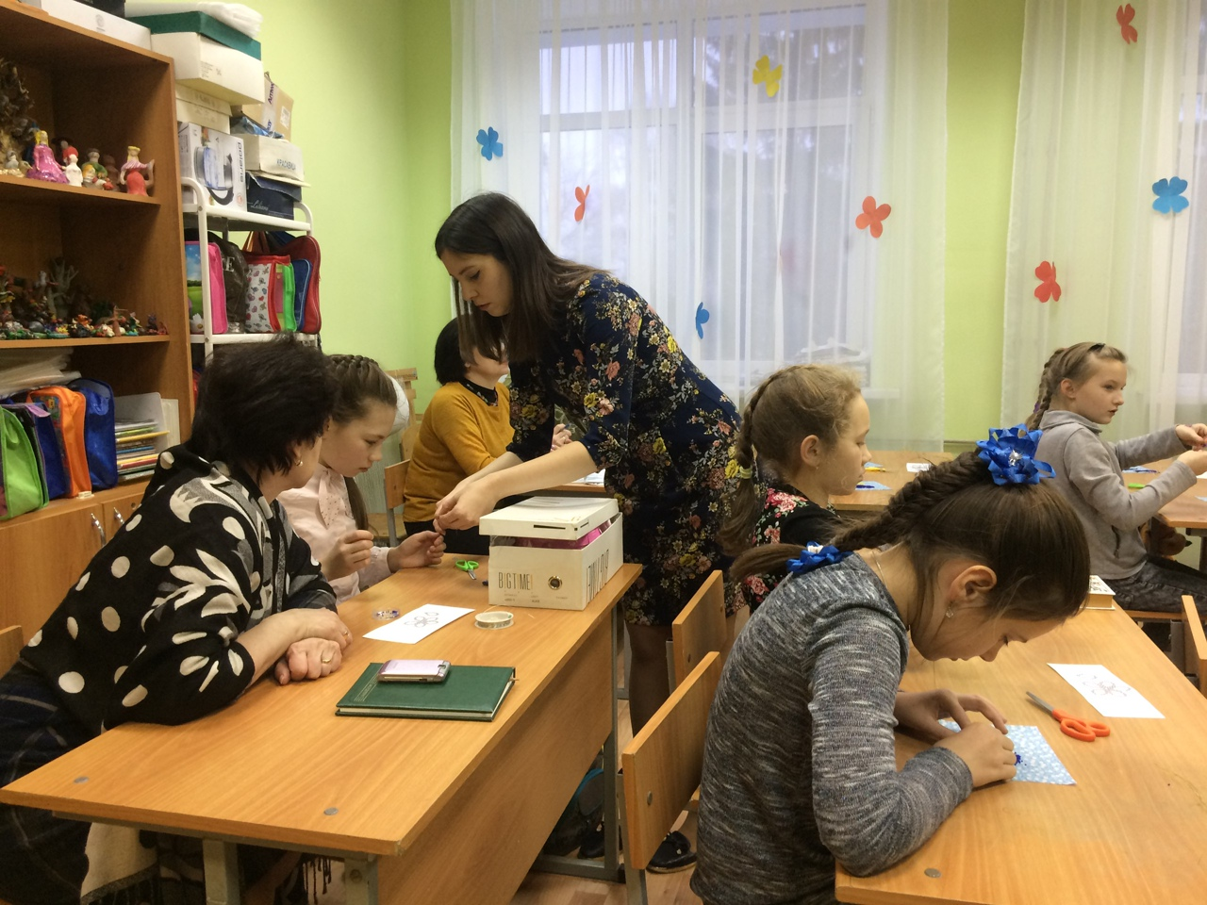
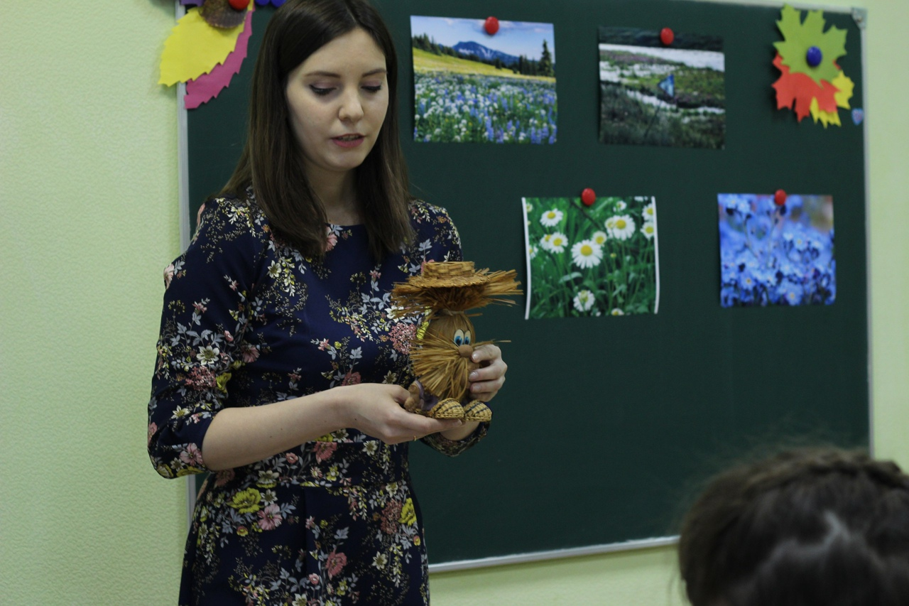
7. Проведение мастер – классов, открытых мероприятий
Уровень образовательной организации
Открытое занятие по бисероплетению, тема «Незабудки». ДДТ, 2018 г.

Slide 26
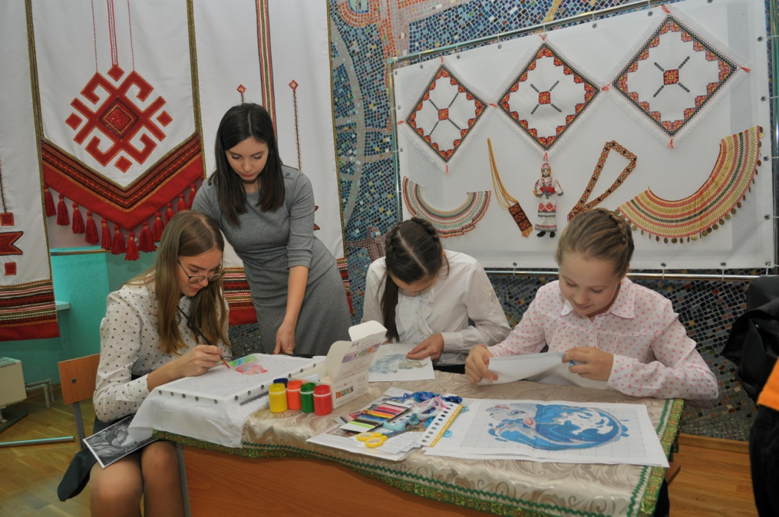
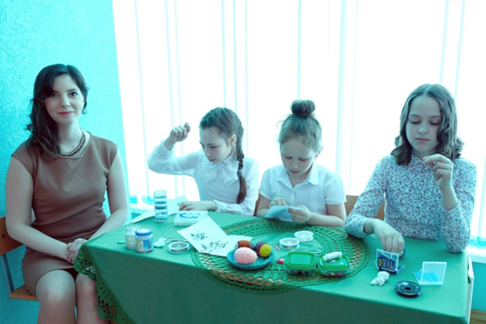
7. Проведение мастер – классов, открытых мероприятий
Уровень образовательной организации
Мастер – класс на Дне открытых дверей, тема «Батик». ДДТ, 2019 г.
Мастер – класс на отчетном концерте, тема «Вышивка бисером». ДДТ, 2019 г.

Slide 27
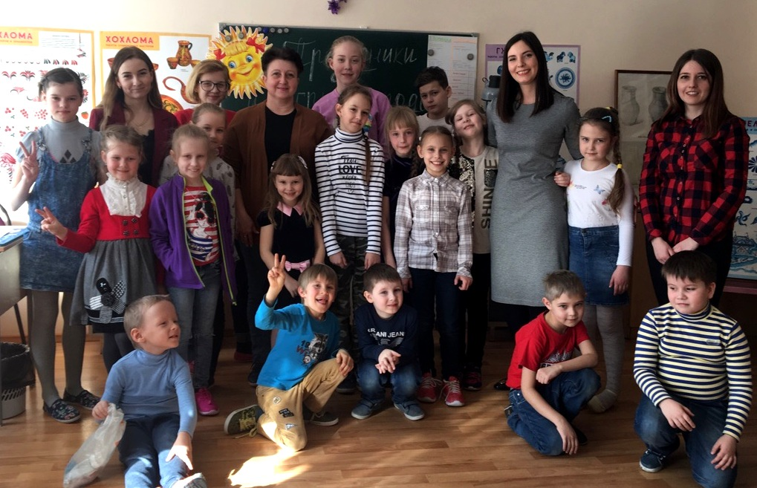
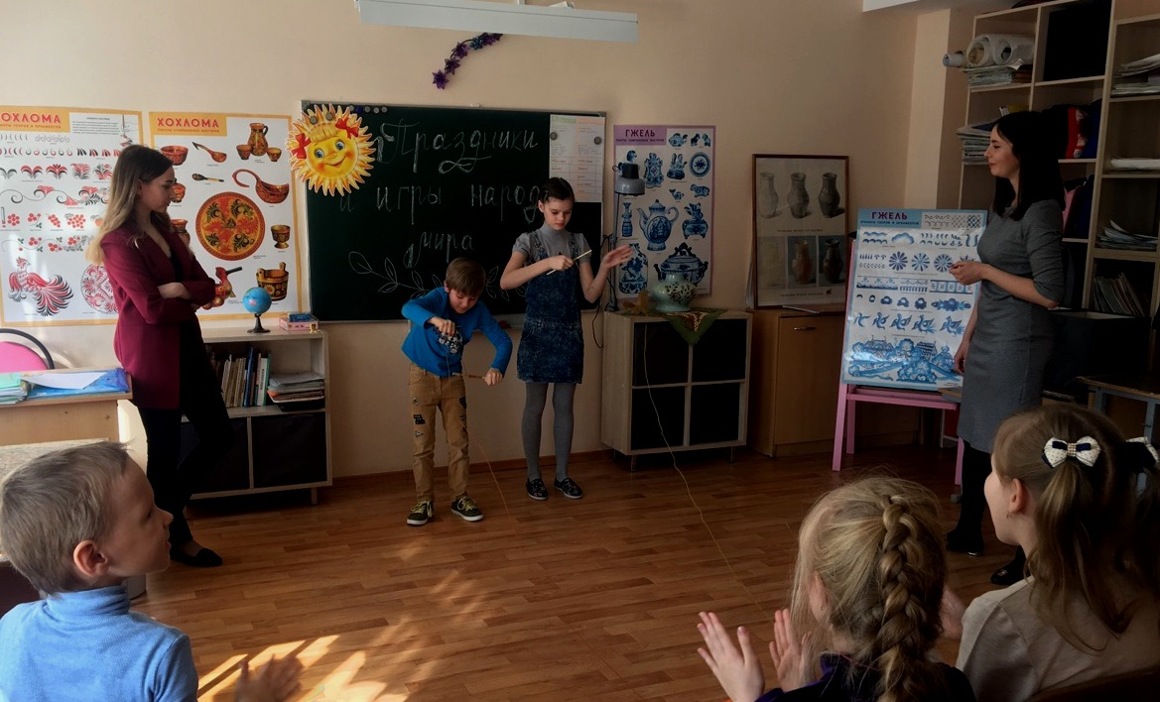
7. Проведение мастер – классов, открытых мероприятий
Уровень образовательной организации
Проведение открытого мероприятия «Праздники и игры народов мира». ДДТ, 2019 г.

Slide 28
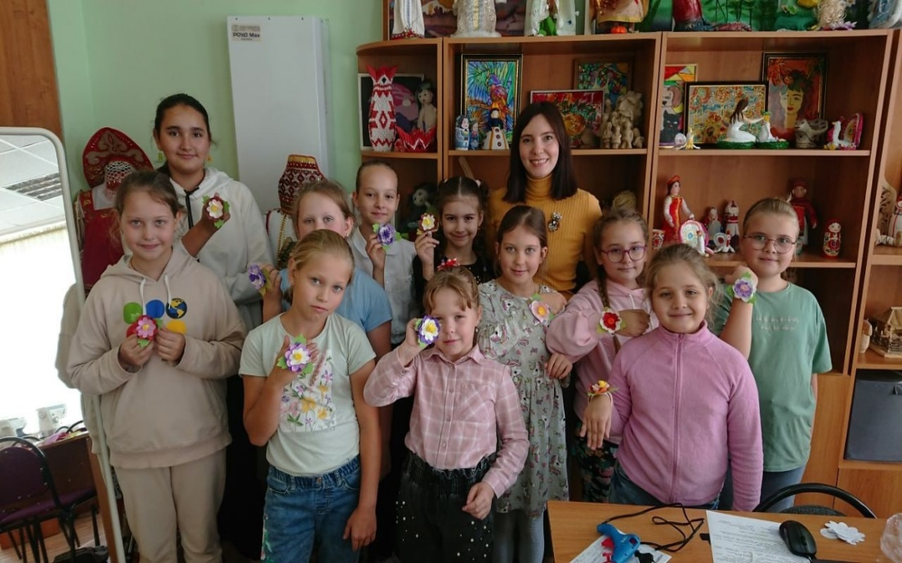
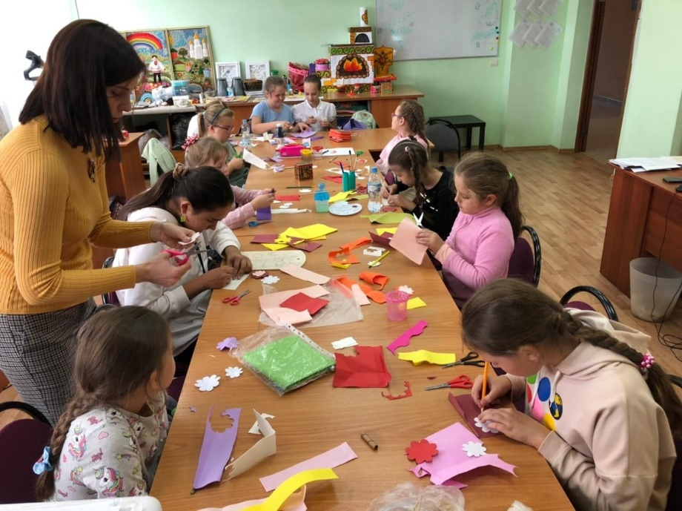
7. Проведение мастер – классов, открытых мероприятий
Уровень образовательной организации
Проведение мастер-класса «Цветы из фоамирана». ЦДТ №2, 2022 г.

Slide 29
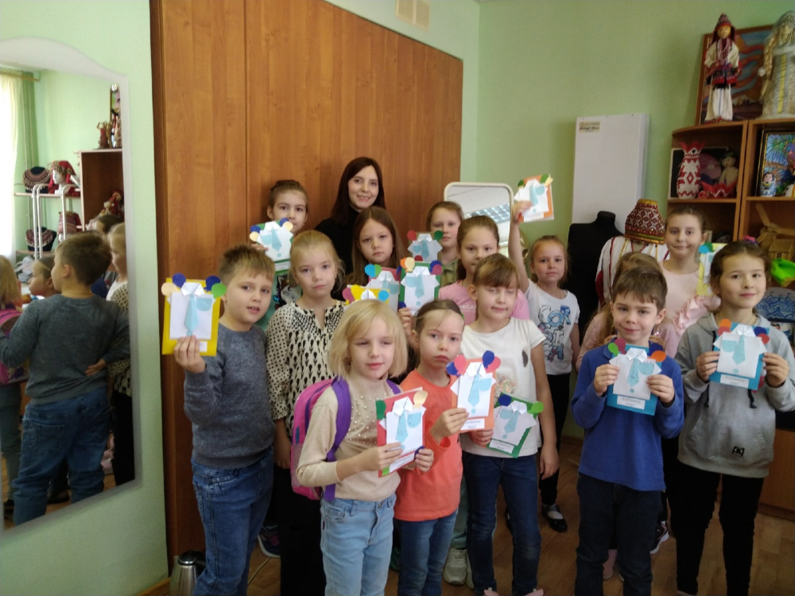

7. Проведение мастер – классов, открытых мероприятий
Уровень образовательной организации
Проведение мастер – класса на День отца «Подарок папе». ЦДТ №2, 2022 г.

Slide 30


7. Проведение мастер – классов, открытых мероприятий
Муниципальный уровень
Мастер – класс «Волшебная избушка». МОУ «СОШ №38», 2022 г.

Slide 31


7. Проведение мастер – классов, открытых мероприятий
Республиканский уровень
Проведение мастер-класса «Кукла-крупеничка» в Мордовском национальном театре. Республиканская торжественная церемония награждения, посвященная Дню матери.
29.11.2022

Slide 32

8. Экспертная деятельность
Интернет-уровень

Slide 33

9. ОБЩЕСТВЕННО – ПЕДАГОГИЧЕСКАЯ АКТИВНОСТЬ ПЕДАГОГА
Интернет - сообщество
https://infourok.ru/user/savushkina-marina-melikovna

Slide 34

9. ОБЩЕСТВЕННО – ПЕДАГОГИЧЕСКАЯ АКТИВНОСТЬ ПЕДАГОГА
Муниципальный уровень
Благодарность от музея А.И. Полежаева – филиала МБУК «Мемориальный музей военного и трудового подвига 1942-1945 гг.» за организацию выставки, приуроченной к празднованию Дня Победы.

Slide 35


9. ОБЩЕСТВЕННО – ПЕДАГОГИЧЕСКАЯ АКТИВНОСТЬ ПЕДАГОГА
Муниципальный уровень
Дворец детского творчества. Муниципальное мероприятие «Торжественное награждение педагогов школ г. Саранска, руководителей и победителей олимпиад «Образование. Творчество. Развитие»,
2021 г.

Slide 36


9. ОБЩЕСТВЕННО – ПЕДАГОГИЧЕСКАЯ АКТИВНОСТЬ ПЕДАГОГА
Муниципальный уровень
Работа в жюри муниципального конкурса «Краски осени – 2022».
ЦДТ №2, 2022 г.

Slide 37



9. ОБЩЕСТВЕННО – ПЕДАГОГИЧЕСКАЯ АКТИВНОСТЬ ПЕДАГОГА
Воспитатель в лагере «Туристенок». Экскурсия в Русский драматический театр. ЦДТ №2. Июнь 2022 г.
Воспитатель в лагере «Туристенок». Игра с детьми в «Лазертаг». ЦДТ №2. Июнь 2022 г.
Воспитатель в лагере «Туристенок». Рисование с детьми на асфальте.
День города на Советской площади. ЦДТ №2.
Июнь 2022 г.

Slide 38


9. ОБЩЕСТВЕННО – ПЕДАГОГИЧЕСКАЯ АКТИВНОСТЬ ПЕДАГОГА
Участие в закрытии лагеря «Трансформер» в роли «Знайка». ЦДТ №2, 2022 г.
Проведение мероприятия «Встречаем Рождество».
ДДТ, 2020 г.

Slide 39


9. ОБЩЕСТВЕННО – ПЕДАГОГИЧЕСКАЯ АКТИВНОСТЬ ПЕДАГОГА
Республиканский уровень

Slide 40



9. ОБЩЕСТВЕННО – ПЕДАГОГИЧЕСКАЯ АКТИВНОСТЬ ПЕДАГОГА
Всероссийский уровень
Всероссийская акция «Бабушка рядышком с дедушкой»
ко Дню пожилого человека, 2020 г.

Slide 41


9. ОБЩЕСТВЕННО – ПЕДАГОГИЧЕСКАЯ АКТИВНОСТЬ ПЕДАГОГА
Всероссийский уровень
Всероссийская акция «Окна Победы», 2020 г.
Всероссийская акция
«Помоги зимующим птицам»,
2021 г.

Slide 42


9. ОБЩЕСТВЕННО – ПЕДАГОГИЧЕСКАЯ АКТИВНОСТЬ ПЕДАГОГА
Всероссийский уровень
Всероссийская акция «Рисуем победу – 2021»

Slide 43


9. ОБЩЕСТВЕННО – ПЕДАГОГИЧЕСКАЯ АКТИВНОСТЬ ПЕДАГОГА
Всероссийский уровень
Всероссийская акция «Мы рисуем мир», 2021 г.

Slide 44



10. Наставничество

Slide 45


11. Позитивные результаты работы с детьми
ЦДТ №2. Детское объединение «Калейдоскоп», тема занятия «Полхов-Майданская роспись», 2022 г.

Slide 46


11. Позитивные результаты работы с детьми
Награждение воспитанников похвальными грамотами за активное участие в конкурсах и мероприятиях ДДТ. ДДТ, 2021 г.
Мордовский музей им. С.Д. Эрьзи. Просмотр выставки художника Натальи Сюзевой «Девичьи игры», 2021 г.

Slide 47



11. Позитивные результаты работы с детьми
Подготовка отчетной выставки детских работ. ДДТ, 2021 г.

Slide 48


11. Позитивные результаты работы с детьми
Подготовка работ к выставочной экспозиции отчетной выставки. ЦДТ №2, 2022 г.

Slide 49



11. Позитивные результаты работы с детьми
Отчетная выставка, представление авторских кукол. ДДТ, 2021 г.

Slide 50



12. Участие педагога в профессиональных конкурсах
Интернет - конкурсы

Slide 51



12. Участие педагога в профессиональных конкурсах
Муниципальный уровень

Slide 52


13. Награды и поощрения
Благодарственные письма интернет-конкурсов

Slide 53



13. Награды и поощрения
Благодарственные письма интернет-конкурсов

Slide 54


13. Награды и поощрения
Муниципальный уровень

Slide 55



13. Награды и поощрения
Муниципальный уровень

Slide 56


13. Награды и поощрения
Республиканский уровень

Slide 57


13. Награды и поощрения
Республиканский уровень

Slide 58

14. Дополнительная информация
Ссылка на видео фрагмента урока
https://vk.com/away.php?to=https%3A%2F%2Fcdt2sar.schoolrm.ru%2Flife%2Fvideo%2F28100%2F646659%2F&el=snippet

